Slide 1

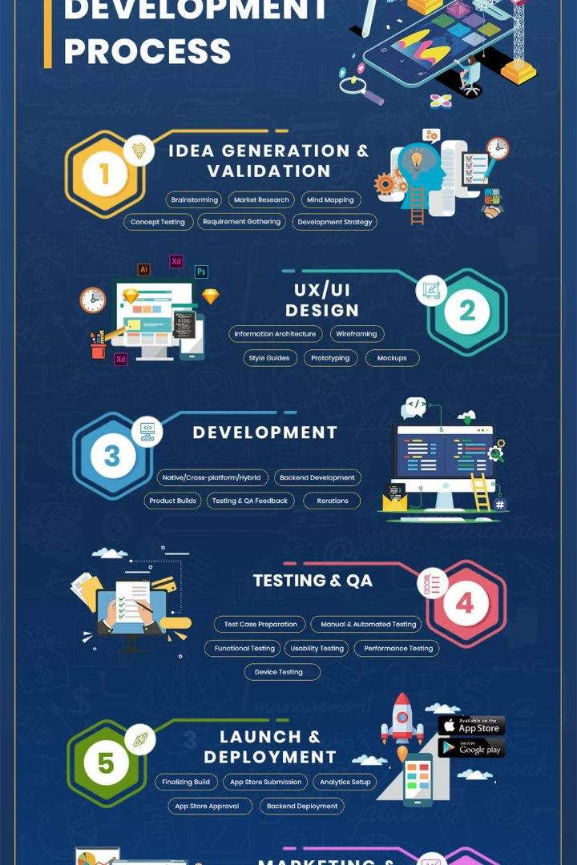
Программирование мобильных устройств
Выполнил студент группы БВТ2003 Маслов Даниил

Slide 2
Создание приложения для изучения языков
Среда разработки
Технологии
Функционал
Разработка велась на языке программирования Java с использованием SDK 30 версии для Android 11, что обеспечивает высокую производительность и совместимость с актуальными версиями операционной системы.
Были реализованы удобные экраны приложения и навигация между ними.
Для создания приложения была использована среда разработки Android Studio, которая предоставляет множество инструментов и функций для эффективной разработки мобильных приложений.

Slide 3

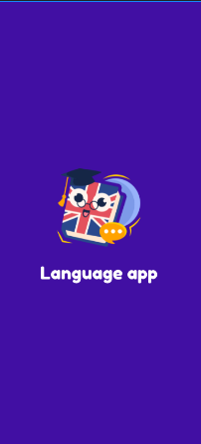
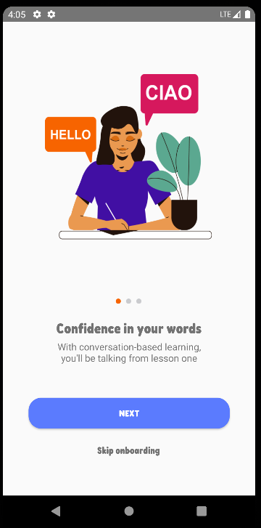
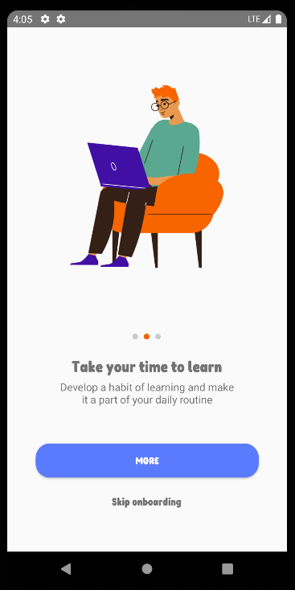
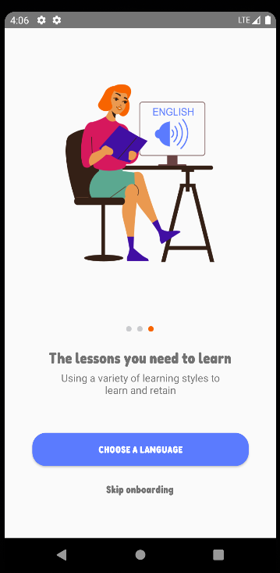
Результаты разработки

Slide 4
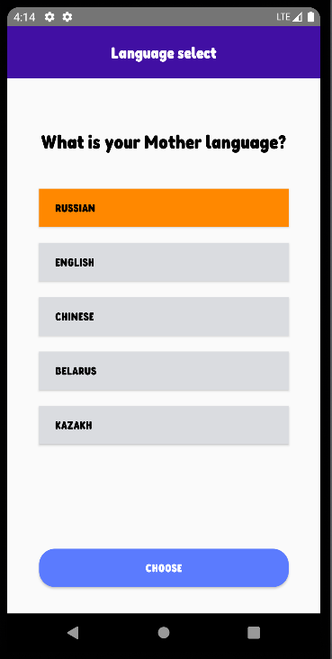
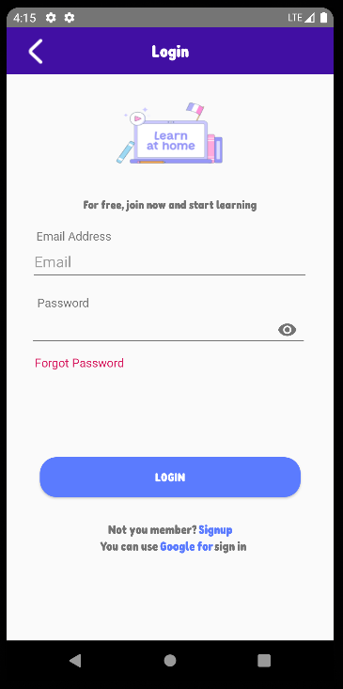
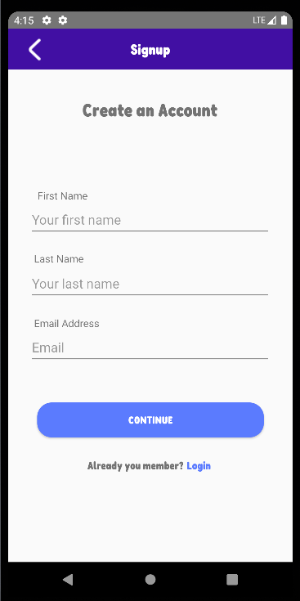
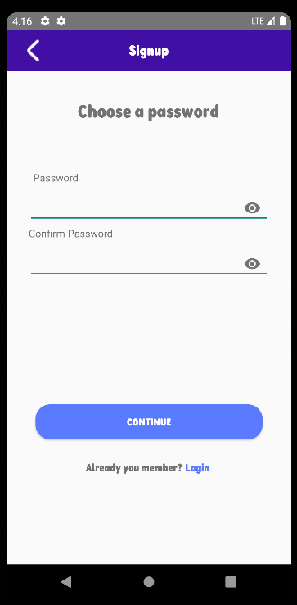
Результаты разработки

